Slide 1
Понижение размерности
Понижение размерности: Искусство видеть суть
PCA, t-SNE и UMAP — как упрощать данные без потери смысла

Slide 2
Понижение размерности
Почему высокие размерности — это проблема?
Проклятие размерности
Разреженность данных: В высокоразмерном пространстве все точки становятся одинаково удаленными друг от
друга.
Переобучение: Модель запоминает шум, а не закономерности.
Вычислительная сложность: Алгоритмы работают медленнее.
Невозможность визуализации: Человек не может воспринимать >3 измерений.
Вывод: Необходимы методы, которые уменьшают размерность, сохраняя важную информацию.
БГУ ФПМИ ФМИиС

Slide 3
Понижение размерности
БГУ ФПМИ ФМИиС

Slide 4
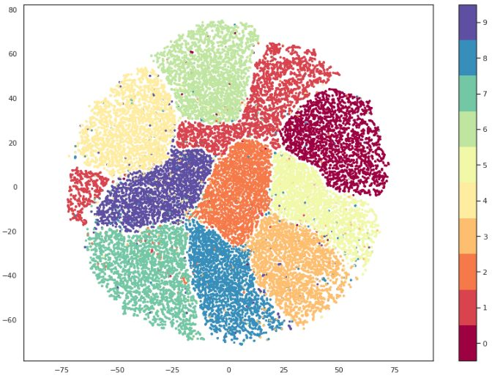
Понижение размерности
Основные цели
Зачем нужно понижение
размерности?
Визуализация: Представить данные в 2D/3D
для анализа человеком.
Сжатие данных: Уменьшить объем хранимой
информации.
Ускорение обучения: Уменьшить количество
признаков для алгоритмов ML.
Подавление шума: Отфильтровать
неинформативные признаки.
Улучшение качества моделей: Борьба с
переобучением.
БГУ ФПМИ ФМИиС

Slide 5
Понижение размерности
Зависимость от алгоритма
Каким алгоритмам это помогает/не помогает?
Помогает:
Метрические методы (k-NN): Страдают от проклятия размерности больше всех.
Линейные модели (регрессия): Уменьшение мультиколлинеарности, ускорение.
Нейронные сети: Ускорение обучения.
Любые алгоритмы на больших данных.
Не помогает/Может навредить:
Деревья решений: Сами по себе устойчивы к высокой размерности.
Ансамбли на деревьях (Random Forest, XGBoost): Хорошо справляются с отбором признаков самостоятельно.
Вывод: Применяйте с умом!
БГУ ФПМИ ФМИиС

Slide 6
Понижение размерности
Найти главные направления variance
Идея PCA (Метод главных
компонент)
Цель: Найти новые orthogonal оси (главные
компоненты), где:
PC1 объясняет максимальную дисперсию.
PC2 объясняет следующую и т.д.
Результат: Проекция данных в
подпространство с максимально
сохраненной дисперсией.
БГУ ФПМИ ФМИиС

Slide 7
Понижение размерности
Сингулярное разложение (SVD) и собственные векторы
Математическая основа PCA
Шаги:
1. Центрирование данных: Вычесть среднее по каждому признаку.
2. Вычисление ковариационной матрицы:
.
3. Вычисление собственных векторов и значений матрицы
C
.
Собственные векторы — это главные компоненты (направления).
Собственные значения — величина дисперсии для каждой компоненты.
БГУ ФПМИ ФМИиС

Slide 8
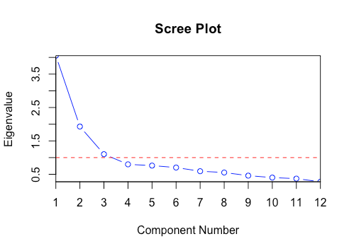
Понижение размерности
Как выбрать число компонент?
Интерпретация и использование
PCA
Метод локтя: График собственных значений.
Выбирают
k
на "локте" графика.
Объясненная дисперсия: Выбирают
k
для
сохранения >95% дисперсии.
Важно: PCA — линейный метод.
БГУ ФПМИ ФМИиС

Slide 9
Понижение размерности
Сильные и слабые стороны
Плюсы и минусы PCA
Плюсы:
Гарантированно находит оптимальное линейное преобразование.
Результат интерпретируем.
Быстрые и стабильные алгоритмы (SVD).
Минусы:
Линейность — главное ограничение.
Чувствителен к масштабированию (обязательно нужно масштабировать!).
Плохо сохраняет локальные структуры.
БГУ ФПМИ ФМИиС

Slide 10
Понижение размерности
Сохранение локальных расстояний и кластеров
Идея t-SNE
Цель: Сохранить попарные расстояния между точками при проекции в 2D/3D.
Акцент на близких объектах: Фокусируется на сохранении локальных соседств и кластерной структуры.
Идеально для визуализации.
БГУ ФПМИ ФМИиС

Slide 11
Понижение размерности
Построение распределений вероятностей
Как работает t-SNE
В исходном пространстве: Для каждой пары точек вычисляется вероятность того, что они являются соседями (с
вероятностным предположением о нормальном распределении).
В целевом пространстве (2D/3D): Строится похожее распределение (распределение Стьюдента).
Цель алгоритма: Сделать эти два распределения максимально похожими.
Функция потерь: Расхождение Кульбака-Лейблера (KL divergence) между двумя распределениями.
Оптимизация: Градиентный спуск для минимизации KL divergence.
Роль распределения Стьюдента: Его тяжелые хвосты "раздвигают" точки, предотвращая скучивание.
БГУ ФПМИ ФМИиС

Slide 12
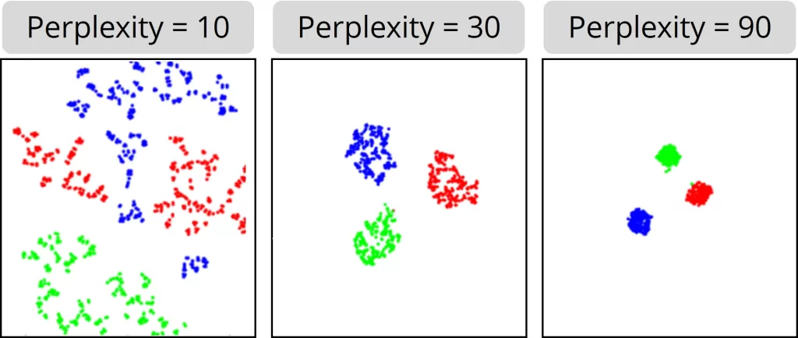
Понижение размерности
Важные параметры
Особенности и настройка t-SNE
Perplexity: Условно, число ближайших
соседей для каждой точки (~5-50). Управляет
размером кластеров.
Learning Rate: Скорость обучения для
градиентного спуска.
Важно: Результат не детерминирован!
Разные запуски могут давать разную
визуализацию.
БГУ ФПМИ ФМИиС

Slide 13
Понижение размерности
Сильные и слабые стороны
Плюсы и минусы t-SNE
Плюсы:
Превосходная визуализация кластерной структуры.
Подчеркивает локальные закономерности.
Хорошо работает на самых разных данных.
Минусы:
Вычислительно сложный (O(n^2)), неприменим к очень большим выборкам.
Глобальная структура не сохраняется.
Результат статистический и зависит от параметров.
БГУ ФПМИ ФМИиС

Slide 14
Понижение размерности
Современная альтернатива t-SNE
Идея UMAP
Теоретическая основа: Данные равномерно
лежат на многообразии низкой размерности.
Цель: Найти низкоразмерное
представление, топологически близкое к
исходным данным.
Сохраняет и локальную, и глобальную
структуру.
БГУ ФПМИ ФМИиС

Slide 15
Понижение размерности
Как работает UMAP
Фаза 1: Построение графа в высоком пространстве.
Для каждой точки находят
k
ближайших соседей.
Строят взвешенный граф, где ребра отражают уверенность в связи.
Фаза 2: Построение графа в низком пространстве.
Строят аналогичный граф в 2D.
Минимизируют расстояние между этими двумя графами.
Скорость: Алгоритмическая сложность O(n^{1.14}), что намного быстрее t-SNE.
Сохранение глобальной структуры: Лучше сохраняет относительное расположение кластеров.
Гибкость: Можно использовать для общего нелинейного понижения размерности (не только для 2D/3D).
БГУ ФПМИ ФМИиС

Slide 16
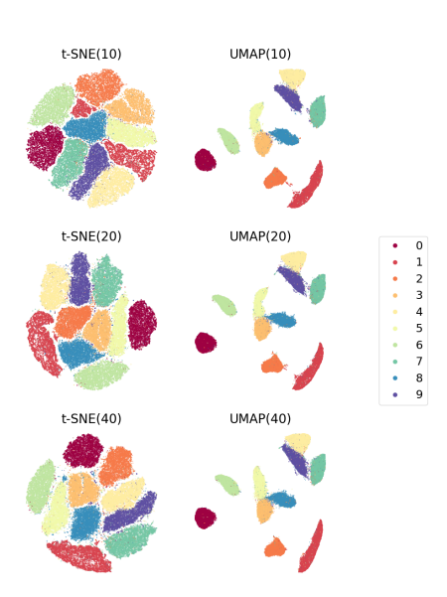
Понижение размерности
БГУ ФПМИ ФМИиС

Slide 17
Понижение размерности
Что выбрать для визуализации?
Сравнение t-SNE и UMAP
Критерий
t-SNE
UMAP
Скорость
Медленная
Быстрая
Локальная структура
Отличное
Отличное
Глобальная структура
Плохое
Хорошее
Стабильность
Низкая
Высокая
Применение
Визуализация
Визуализация + общее уменьшение
БГУ ФПМИ ФМИиС

Slide 18
Понижение размерности
PCA vs t-SNE vs UMAP
Сводная таблица методов
Характеристика
PCA
t-SNE
UMAP
Тип
Линейный
Нелинейный
Нелинейный
Цель
Max дисперсия
Сохранение соседств
Сохранение топологии
Интерпретируемость
Высокая
Низкая
Низкая
Масштабирование
Обязательно
Рекомендуется
Рекомендуется
Главное применение
Сжатие, ускорение
Визуализация
Визуализация + общее уменьшение
БГУ ФПМИ ФМИиС

Slide 19
Понижение размерности
Takeaways
Ключевые выводы
PCA — для линейного сжатия данных, ускорения алгоритмов. Интерпретируем.
t-SNE — золотой стандарт для визуализации кластеров. Медленный, но красивый.
UMAP — современная, быстрая альтернатива, лучше сохраняет глобальную структуру. Универсален.
Всегда масштабируйте данные перед PCA (рекомендуется и перед t-SNE/UMAP).
Цель определяет метод: визуализация (t-SNE/UMAP) или подготовка данных (PCA).
БГУ ФПМИ ФМИиС

